Slide 1
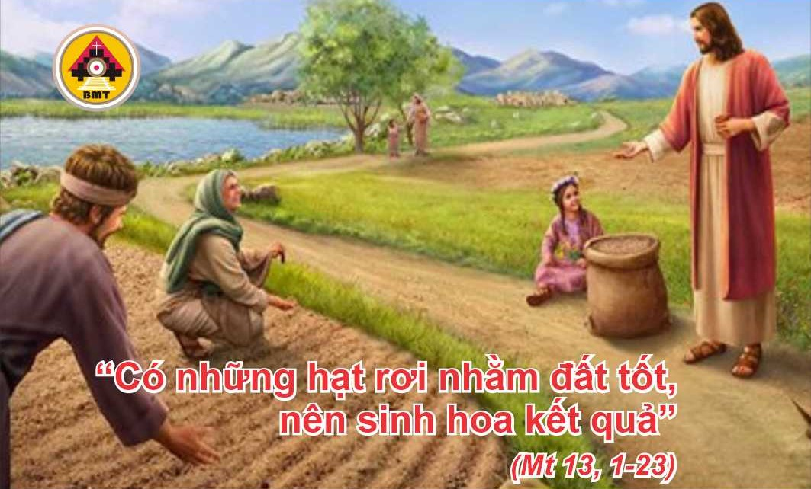

CHÚA NHẬT XV THƯỜNG NIÊN A

Slide 2
Ca Nhập Lễ
Phần tôi, nhờ công chính, tôi sẽ được nhìn thấy thánh nhan Chúa, tôi sẽ được no thoả khi Chúa tỏ bầy sự vinh quang của Chúa

Slide 3

Bài Đọc 1: Is 55, 10-11
"Chúng làm cho đất phì nhiêu".
Trích sách Tiên tri Isaia

Slide 4
Đáp Ca
Tv 64, 10abcd. 10e-11. 12-13. 14
Ðáp: Hạt giống rơi vào đất tốt, và sinh hoa kết quả

Slide 5

Bài Đọc 2: Rm 8, 18-23
"Các tạo vật ngóng trông sự mạc khải của con cái Thiên Chúa".
Trích thư Thánh Phaolô Tông đồ gửi tín hữu Rôma.

Slide 6
Alleluia: Ga 17, 17b và a
Alleluia-alleluia: – Chúa phán: "Lời Cha là chân lý; xin hãy thánh hoá chúng trong sự thật".– Alleluia.

Slide 7
Phúc Âm: Mt 13, 1-9

Slide 8


Slide 9
KINH TIN KÍNH

Slide 10



LỜI NGUYỆN TÍN HỮU

Slide 11

DÂNG LỄ

Slide 12
CA HIỆP LỄ
Đến như chim sẻ còn kiếm được nhà, và chim nhạn tìm ra tổ ấm, để làm nơi ấp ủ con mình, cạnh bàn thờ Chúa, ôi Chúa thiên binh. Ôi đại vương và Thiên Chúa tôi. Phúc cho những ai trú ngụ nơi nhà Chúa, họ sẽ ca tụng Chúa tới muôn đời.

Slide 13
CHÚA NHẬT XV THƯỜNG NIÊN A

